Slide 1
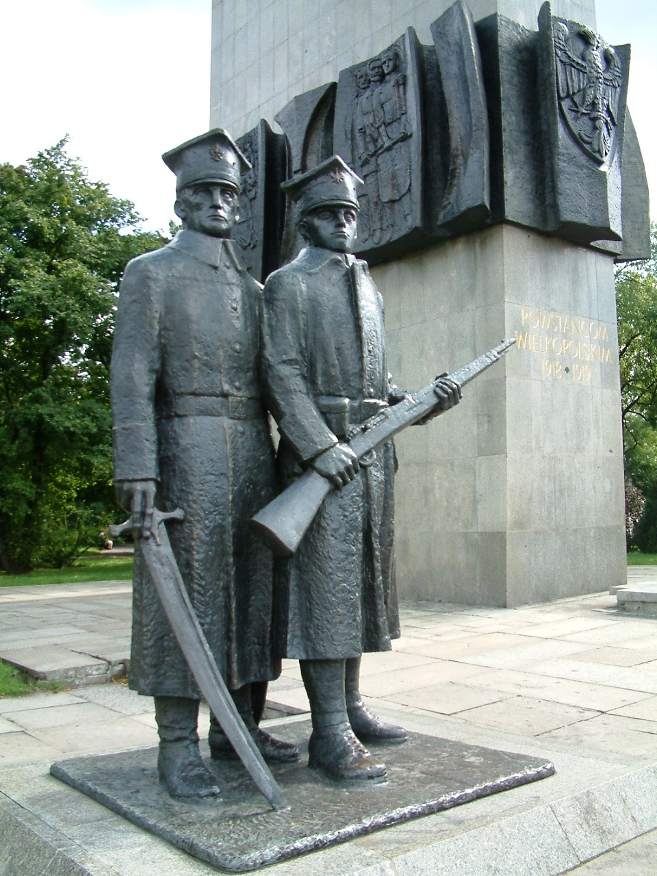

Obchody rocznicy powstania wielkopolskiego w naszej szkole

Slide 2
„Dzisiaj rocznica owego dnia chwały,
W którym za Polskę krew, życie dawano;
Dzielni żołnierze za ten czyn wspaniały,
Wy dziś nosicie bohaterów miano.
Patrzcie naokół: każde drzewo, kamień,
Bazar, policja, poczta, Ratusz stary -
To waleczności waszej jest egzamin,
Dziś wolnej Polski łopocą sztandary”
(Maria Paruszewska "W pierwszą rocznicę wolności". W: Józef Ratajczak "Krople wrzącej krwi"... s. 92)

Slide 3
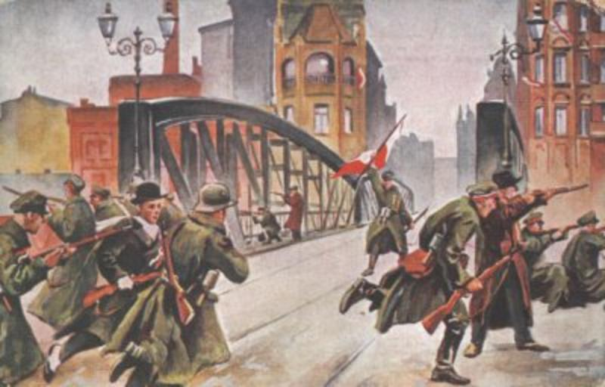
102 lata temu w Poznaniu doszło do wybuchu walk, które przerodziły się w Powstanie Wielkopolskie.
W niespełna dwa miesiące Powstańcy oswobodzili całą Wielkopolskę, a traktat rozejmowy w Trewirze uchronił ich przed kontrofensywą zaborców.

Slide 4
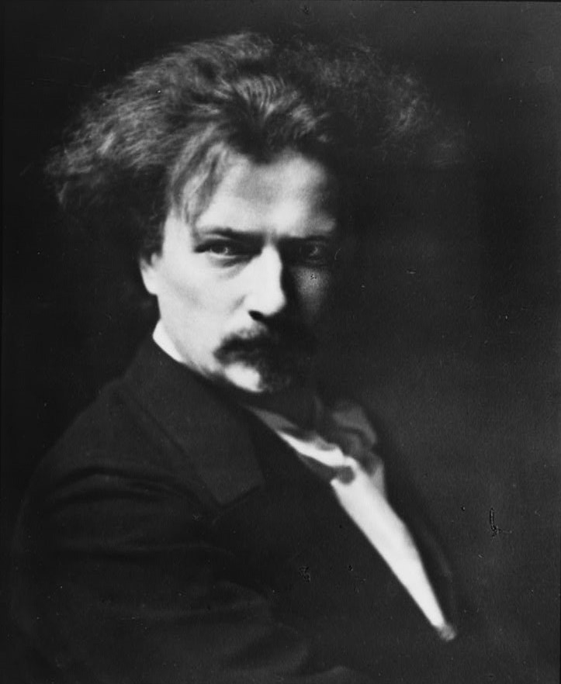
Powstanie Wielkopolskie było podjęciem walki zbrojnej przez polskich mieszkańców Wielkopolski skierowanej przeciwko Niemcom krótko po zakończeniu I Wojny Światowej. Nasi rodacy domagali się powrotu ziem zaboru pruskiego do odradzającej się w tym czasie Polski.
Było przygotowywane przez wiele miesięcy oraz przebiegło niemal perfekcyjnie. Kluczowym momentem był przyjazd Ignacego Jana Paderewskiego do Poznania. Patriotyczna i wzniosła atmosfera nie spodobała się Niemcom, którzy podczas manifestacji w dniu 27 grudnia 1918 roku podjęli próbę zademonstrowania swojej siły. Właśnie tego dnia padły pierwsze strzały.

Slide 5
Walki o Poznań skończyły się 6 stycznia zdobyciem lotniska na Ławicy
a Polacy szybko chwycili za broń w niemal całej Wielkopolsce.
Powstanie wybuchło w odpowiedniej dla Polaków chwili, gdy
w Niemczech miały miejsce zamieszki związane z aktualną sytuacją polityczną kraju, co nie pozwoliło Niemcom na szybką interwencję
w Wielkopolsce. Kluczowym faktem było przejęcie przez Polaków najważniejszych i podstawowych instytucji. Bez większych utrudnień funkcjonowała administracja, urzędy, banki czy poczta.

Slide 6
Powstanie Wielkopolskie
zakończyło się sukcesem!
Polacy mieli dyplomatyczne wsparcie oraz swoją delegację na konferencji pokojowej w Paryżu. Włączenie ziem Wielkopolski do niepodległej Polski zyskało poparcie innych państw, szczególnie Francji.

Slide 7
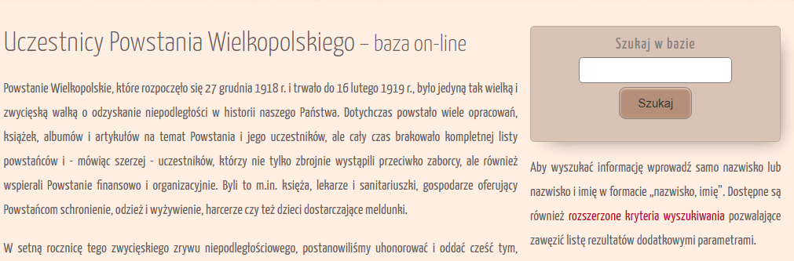
Może Twój bliski brał udział w Powstaniu Wielkopolskim?
powstancywielkopolscy.pl

Slide 8
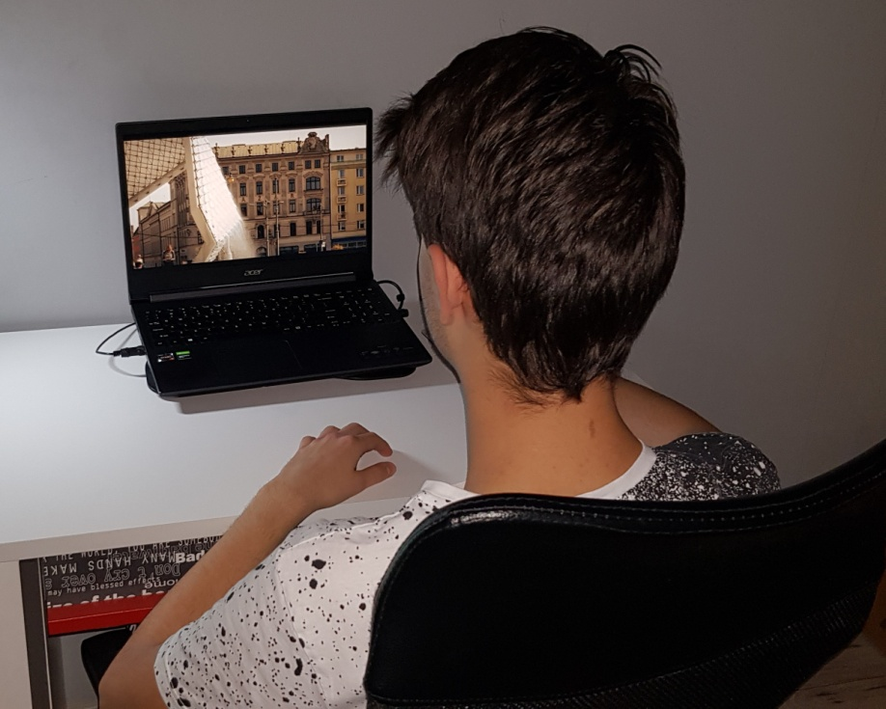
Serdecznie zapraszamy
do wirtualnego spaceru po
Muzeum Powstania Wielkopolskiego 1918-1919
https://powstanie.wmn.poznan.pl

Slide 9
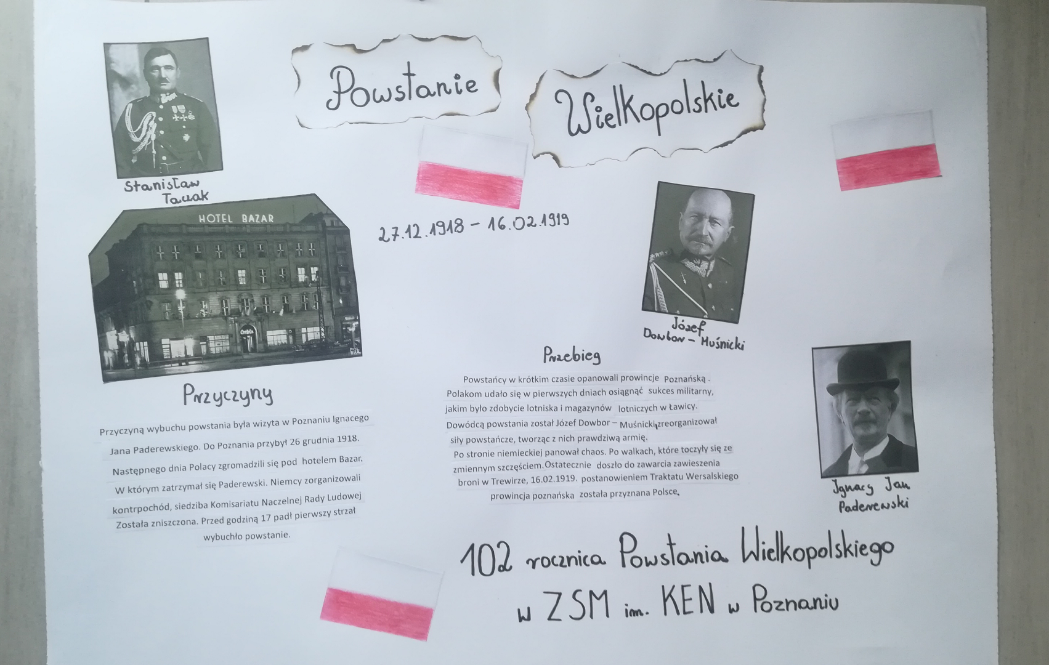

Slide 10
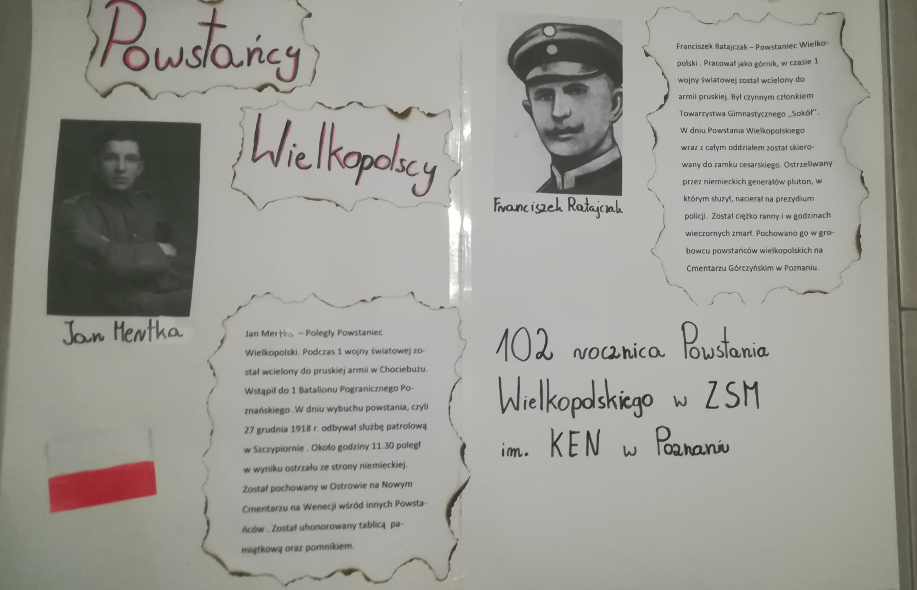

Slide 11
Tegoroczne obchody przebiegają pod hasłem:
#POWSTANIEna102
Złóżmy życzenia sobie i całej Wielkopolsce! Możemy to zrobić w dowolnej formie – film, rysunek, zdjęcie. Życzenia można przesłać poprzez stronę www.27grudnia.pl za pomocą przycisku PRZEŚLIJ ŻYCZENIA w dniach od 3 do 20 grudnia. Z najciekawszych prac powstanie film, który będzie miał swoją premierę 27 grudnia.

Slide 12
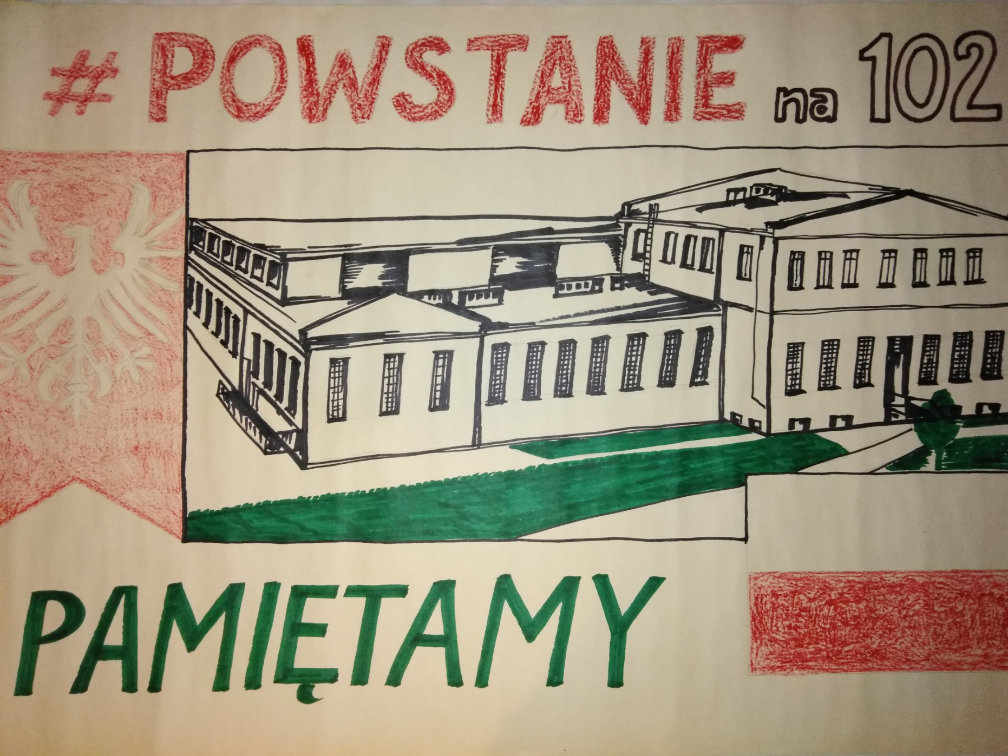

Slide 13
#BIEGAMYna102
Jest to propozycja dla lubiących spędzać czas oraz świętować aktywnie! Wszystkich naszych uczniów, którzy lubią biegać zachęcamy do uczczenia 102. rocznicy wybuchu Powstania Wielkopolskiego poprzez symboliczne pokonanie dystansu 1918 metrów.
Ze względu na obecną sytuację wszyscy podejmujący wyzwanie pobiegną sami, jednak razem tworzymy świętującą WSPÓLNOTĘ!
Zachęcamy każdego uczestnika do pokonania dystansu w wybranym przez siebie miejscu oraz czasie, w terminie do 20 grudnia i udokumentowanie tego faktu za pomocą mobilnej aplikacji biegowej. Wynik biegu można wysłać poprzez stronę www.27grudnia.pl - powinien to być zrzut ekranu z aplikacji zawierający widoczną datę biegu, czas i oczywiście pokonany dystans. 27 grudnia efekt wspólnych wyzwań opublikowany będzie w postaci wspólnej galerii biegaczy. Zachęcamy uczniów oraz nauczycieli!

Slide 14
„A teraz bądźmy jednem zwarci kołem,
Abyśmy duchem, czynem silni byli
I dla Ojczyzny pracowali społem,
Byśmy jej nigdy już nie utracili”
(Maria Paruszewska "W pierwszą rocznicę wolności". W: Józef Ratajczak "Krople wrzącej krwi"... s. 92)

